Slide 1


তথ্য ও যোগাযোগ প্রযুক্তি ক্লাসে সকলকে স্বাগতম।

Slide 2



পরিচিতি
শিক্ষক পরিচিতি
পাঠ পরিচিতি
মোঃ আশরাফুল ইসলাম, সহকারী শিক্ষক (ICT)
পিলজংগ মাধ্যমিক বিদ্যালয়, ফকিরহাট, বাগেরহাট।
মোবাঃ ০১৮৩৫৬২৭২৭৮
E-mail: ashrafulict2010@gmail.com
৭ম শ্রেণি, দ্বিতীয় অধ্যায়
পাঠ-14, সময়ঃ ৪৫মিঃ

Slide 3
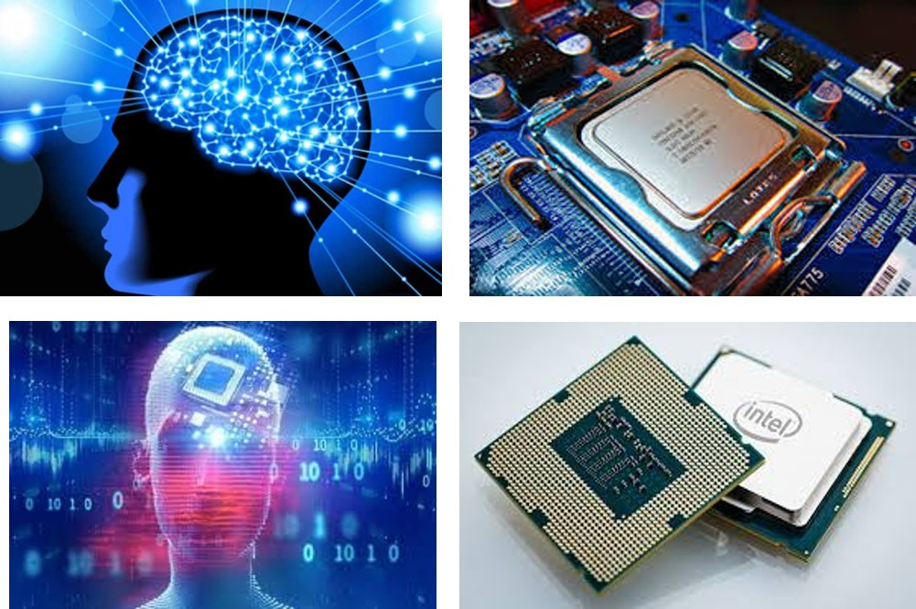
মানুষের ও কম্পিউটারের কোথায় তথ্য প্রক্রিয়াকরণ হয়?

Slide 4


আজকের আলোচ্য পাঠ
প্রসেসর

Slide 5
শিখনফল
এই পাঠ শেষে শিক্ষার্থীরা…
১। প্রসেসর কী তা বলতে পারবে ?
২। প্রসেসরের বিভিন্ন অংশের বর্ণনা দিতে পারবে।
৩। মেশিনের ভাষা সম্পর্কে বর্ণনা করতে পারবে?

Slide 6
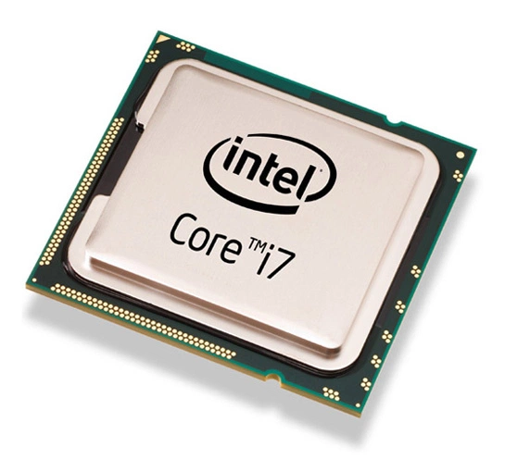
কম্পিউটার যে যন্ত্রটি দিয়ে তথ্য ও উপাত্ত প্রক্রিয়াকরণের কাজ সম্পাদন করে, তাকেই প্রসেসর বলে। আগের দিনের কম্পিউটারের প্রসেসর গুলো ছিল অনেক বড়। কিন্তু ১৯৭১ সালে মাইক্রোপ্রসেসর আবিষ্কারের মধ্য দিয়ে ক্ষুদ্র প্রসেসরের যাত্রা শুরু হয়।বর্তমানে প্রসেসর বলতে আমরা মাইক্রোপ্রসেসরকেই বুঝে থাকি।

Slide 7
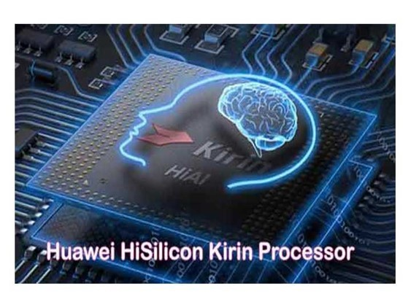
আমরা জানি মানুষের শরীরের প্রধান অংশ হলো মস্তিস্ক।ঠিকতেমনি কম্পিউটার, মোবাইল ফোন বা এধরনে আইসিটি ডিভাইস গুলোতে সবচেয়ে প্রধান বা গুরুত্বপূর্ণ অংশ হলো প্রসেসর।

Slide 8
সাধারণত এই ক্ষুদ্র যন্ত্র বা প্রসেসর টি অসংখ্য ইন্টিগ্রেটেড সার্কিট (IC) দিয়ে তৈরি করা হয়। আবার এই আইসি (IC) তৈরি হয় ট্রানজিস্টর দিয়ে। তাই একটি প্রসেসরের ট্রানজিস্টরের পরিমাণ যত বেশি হবে প্রসেসরের গতি তত বেশি হবে। প্রসেসরে গতি সাধারণত হার্জ (Hz) এককের পরিমাপ করা হয়। বর্তমানে ইন্টেল কোর i7কোর ,i3 কোর ,i5 এ জাতীয় প্রসেসর বহুল ব্যবহার দেখা যায়। এগুলো উচ্চ গতি সম্পন্ন তাই GHz এককের প্রসেসর। ইন্টেল - ৪০০৪ এ ট্রানজিস্টর সংখ্যা ছিল মাত্র ২৩০০ টি অপর দিকে কোর i7 এর ট্রানজিস্টর পরিমাণ হলো ২২৭০০০০০০০০ টি

Slide 9
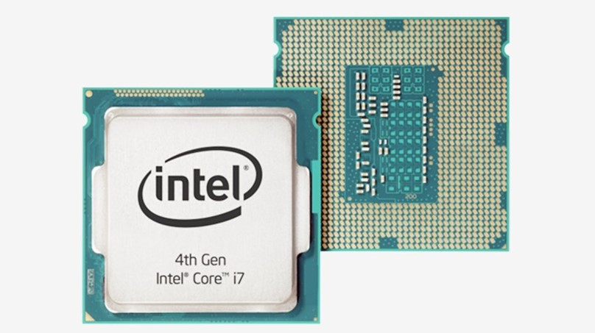
প্রসেসরের ৩টি অংশ থাকে - ১. নিয়ন্ত্রন অংশ, ২.গানিতিক অংশ, ৩.মেমোরি অংশ।

Slide 10
বাইনারী সংখ্যা অর্থাৎ শুধুমাত্র 0 এবং 1 এর মাধ্যমে রচিত যে কম্পিউটার প্রোগ্রাম বলতে যান্ত্রিক ভাষাকে বোঝানো হয়।
কম্পিউটার মানুষের ভাষা বোঝে না। সে বোঝে যান্ত্রিক ভাষা।

Slide 11
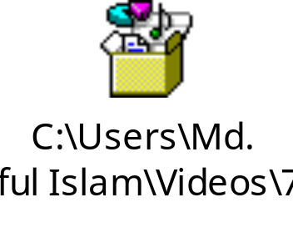
প্রসেসরের একটি ভিডিও।

Slide 12
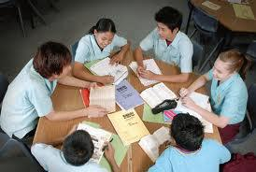
দলীয় কাজ
সময়ঃ ১৫মিঃ
প্রসেসরের কাজ ও এর বিভিন্ন অংশ নিয়ে আলোচনা করে উপস্থাপন কর।

Slide 13
মূল্যায়ন
প্রসেসর কাকে বলে?
প্রসেসর এর কয়টি অংশ?
প্রসেসর কী দিয়ে তৈরি হয়?
মেশিনের ভাষা কী?
০ ও ১ বলতে কত ভোল্ট বিদ্যুৎ?
বর্তমানে সর্বাপেক্ষা জনপ্রিয় কোড কোনটি?
এটি কত বিটের কোড?

Slide 14
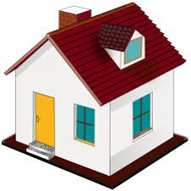
বাড়ির কাজ
প্রসেসরই হচ্ছে কম্পিউটারের মূল যন্ত্র – ব্যাখ্যা কর।

Slide 15


